Slide 1
IMPLEMENTASI E-COURT PADA PENGADILAN https://ecourt.mahkamahagung.go.id

Slide 2
PENGANTAR
DASAR HUKUM
Peraturan Mahkamah Agung RI Nomor 3 Tahun 2018 tentang Administrasi Perkara di Pengadilan Secara Elektronik.
SK KMA Nomor: 122/KMA/SK/VII/2018 tentang Pedoman Tatakelola Pengguna Terdaftar Sistem Informasi Pengadilan.
SK Dirjen Badilum Nomor: 271/DJU/SK/PS01/4/2018 tentang Petunjuk Pelaksanaan Peraturan Mahkamah Agung Nomor 3 Tahun 2018 tentang Administrasi Perkara di Pengadilan Secara Elektronik
SK Dirjen Badilag Nomor: 1294/DJA/HK.00.6/SK/05/2018 tentang Petunjuk Pelaksanaan Peraturan Mahkamah Agung Nomor 3 Tahun 2018 tentang Administrasi Perkara di Pengadilan Secara Elektronik
SK Dirjen Badilmiltun Nomor: 370/Djmt/Kep/5/2018 tentang Petunjuk Pelaksanaan Peraturan Mahkamah Agung RI Nomor 3 Tahun 2018 tentang Administrasi Perkara di Pengadilan Secara Elektronik

Slide 3
PERTIMBANGAN
Pengadilan berusaha mengatasi segala hambatan dan rintangan untuk dapat tercapainya peradilan yang sederhana, cepat dan biaya ringan (ps 4 (2) UU 48 Tahun 2009);
Tuntutan pencari keadilan dan perkembangan zaman mengharuskan pelayanan administrasi perkara di pengadilan berbasis teknologi informasi;
MA dapat mengatur lebih lanjut hal-hal yang diperlukan bagi kelancaran penyelenggaraan peradilan
Tuntutan Survei Kemudahan Berusaha

Slide 4
FOKUS PADA PELAYANAN PUBLIK
Layanan
Memberikan manfaat yang dibutuhkan pengguna pengadilan
Mengapa Layanan Penting
Dalam rangka pelaksanaan ketentuan peraturan perundang- undangan dalam hal pelayanan publik
Fokus Layanan
Cepat
Akurat
Aman
Ramah
Nyaman

Slide 5
LATAR BELAKANG
Perintah Ketua Mahkamah Agung Nomor 23.a/KMA/HK.01/IV/2015
2015
Rekomendasi Temuan BPK
SEMA No. 1 2016
2018 122/KMA/SK/VII/2018
2012 PERMA No. 3
2017 Rekomendasi Temuan BPK
PERMA 3 Th. 2018 Pasal 8
Pembayaran Panjar Biaya perkara ditujukan ke rekening pengadilan pada bank melalui saluran pembayaran elektronik yang tersedia
Tentang pedoman tata kelola penggunaan terdaftar disistem informasi pengadlan
tanggal 15 April 2015
Biaya Proses Penyelesaian Perkara dan pengelolaannya pada mahkamah agung dan badan peradilan di bawahnya
TENTANG PENGHENTIAN PENGGUNAAN BIAYA PROSES PENYELESAIAN PERKARA YANG TIDAK SESUAI DENGAN KETENTUAN PERMA NO. 3 TAHUN 2012

Slide 6
SUBSTANSI POKOK
Kehadiran Peraturan pendukung sebagai landasan/payung hukum dalam layanan peradilan berbasis elektronik.
Peraturan Pendukung Tidak menghapus/menganulir norma yang berlaku, namun menambah atau menyempurnakan.
Memberikan kewenangan kepada pengadilan untuk menerima pendaftaran perkara dan pembayaran panjar biaya secara elektronik
Memberikan kewenangan kepada Jurusita pengadilan untuk menyampaikan panggilan secara elektronik
Mengatur pengguna terdaftar yang dapat melakukan pendaftaran perkara secara elektronik

Slide 7
LINGKUP ADMINISTRASI PERKARA SECARA ELEKTRONIK
Keberlakuan
Berlaku bagi perkara perdata/agama/tata usaha militer/tata usaha negara dengan menggunakan sistem elektronik yang berlaku di masing-masing lingkungan peradilan.
Jenis Proses
penerimaan gugatan/permohonan,
jawaban,
replik, duplik dan kesimpulan,
pengelolaan, penyampaian dan penyimpanan dokumen
Konsekuensi : Perma ini tidak sekedar mengatur pendaftaran secara elektronik, namun juga membuka jalan untuk dilaksanakannya persidangan secara elektronik.

Slide 8
PENGGUNA TERDAFTAR
Pendaftaran akun pengguna terdaftar dilaksanakan dengan ketentuan sebagai berikut:
Pendaftaran akun pengguna E-Court tidak dikenakan biaya.
Pengguna terdaftar harus membaca dan menyetujui syarat dan ketentuan pengguna terdaftar ECourt sebelum melakukan pendaftaran.
Pengguna terdaftar bertanggung jawab sepenuhnya atas kebenaran dan akurasi informasi yang dimasukan ke dalam aplikasi ECourt.

Slide 9
HAK DAN KEWAJIBAN PENGGUNA TERDAFTAR
Pengguna terdaftar berhak untuk menggunakan layanan administrasi perkara secara elektronik dengan segala fitur pendukungnya yang terdiri dari:
Melakukan pendaftaran perkara secara elektronik.
Melakukan pembayaran dan penambahan panjar biaya perkara serta menerima pengembalian sisa panjar biaya perkara secara elektronik.
Menggunakan fasilitas pemanggilan, pemberitahuan, pengiriman jawaban, replik, duplik dan kesimpulan, pengelolaan, penyampaian dan penyimpanan dokumen perkara secara elektronik.
Memantau perkembangan perkara terdaftar
Menerima salinan putusan/penetapan secara elektronik

Slide 10
HAK DAN KEWAJIBAN PENGGUNA TERDAFTAR
Pengguna terdaftar wajib untuk tunduk pada syarat dan ketentuan penggunaan aplikasi ECourt.
Pelanggaran terhadap syarat dan ketentuan penggunaan aplikasi ECourt dapat mengakibatkan Pengguna Terdaftar kehilangan hak aksesnya terhadap aplikasi Ecourt, sanksi yang diberikan oleh Mahkamah Agung dalam bentuk:
Sanksi ringan berupa teguran;
Sanksi sedang berupa pencabutan hak akses untuk sementara;
Sanksi berat berupa pencabutan hak akses secara permanan sesuai dengan bobot dan dampak pelanggaran yang ditemukan terhadap integritas aplikasi ECourt.

Slide 11
PENGGUNA TERDAFTAR
Advokat
Persyaratan (ps 4 (3))
KTP;
Kartu keanggotaan advokat; dan
bukti berita acara sumpah advokat oleh pengadilan tinggi
Pendaftaran melalui Sistim Informasi Pengadilan (ps 4 (4)) -> Dikelola oleh Mahkamah Agung secara terpusat.
Non Advokat
Akan diatur lebih lanjut oleh Mahkamah Agung (ps 4 (2))
Pengguna Terdaftar, akses terhadap fasilitas administrasi pengadilan secara elektronik berikut fitur pendukungnya (Ps 5)
Pengguna tidak terdaftar, akses terbatas sepanjang ketentuan hak keterbukaan informasi pengadilan

Slide 12
DOMISILI ELEKTRONIK
Domisili para pihak berupa alamat surat elektronik dan/atau nomor telepon seluler yang telah terverifikasi.
Akan ada mekanisme verifikasi
Pengguna Terdaftar otomatis terverifikasi dan dianggap memilih domisili pada alamat surat elektronik / nomor telepon seluler yang telah terverifikasi.
Tidak diperlukan lagi pengiriman fisik, panggilan sudah dianggap sah apabila sudah terkirim ke domisili elektronik para pihak dalam tenggang waktu yang ditentukan undang-undang. (pasal 13(2) jo pasal 15)
Apabila diperlukan panggilan asli diserahkan pada saat para pihak hadir di persidangan.

Slide 13
PEMBAYARAN PENJAR PERKARA
Pembayaran panjar biaya perkara ditujukan ke rekening pengadilan pada bank melalui saluran pembayaran elektronik menggunakan virtual account yang tersedia.
Masa berlaku virtual account adalah maksimal 24 jam setelah menerima taksiran panjar biaya perkara secara elekronik
Jika lewat 24 jam belum dilakukan pembayaran maka Virtual Account tersebut tidak dapat digunakan dan Pengguna Terdaftar wajib melakukan pendaftaran perkara ulang
Terhadap pendaftaran perkara yang pembayaran dilakukan diluar jam kerja maka, pendaftaran perkara akan diproses pada jam kerja pengadilan

Slide 14
Adalah layanan bagi Pengguna Terdaftar untuk Pendaftaran Perkara Secara Online, Mendapatkan Taksiran Panjar Biaya Perkara secara online, Pembayaran secara online dan Pemanggilan yang dilakukan dengan saluran elektronik.
e-Filing (Pendaftaran Perkara Online di Pengadilan)
e-Filing (Pendaftaran Perkara Online di Pengadilan)
e-Payment (Pembayaran Panjar Biaya Perkara Online)
e-Payment (Pembayaran Panjar Biaya Perkara Online)
e-Summons (Pemanggilan Pihak secara online)

Slide 15
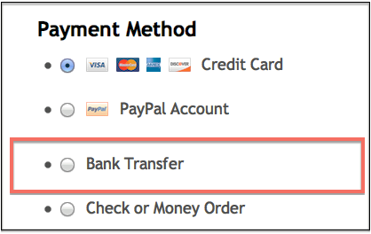
Akses Terbatas pada
Pengguna Terdaftar
Pembayaran Multichanel dengan
virtual account
Pemanggilan Secara
Elektronik

Slide 16
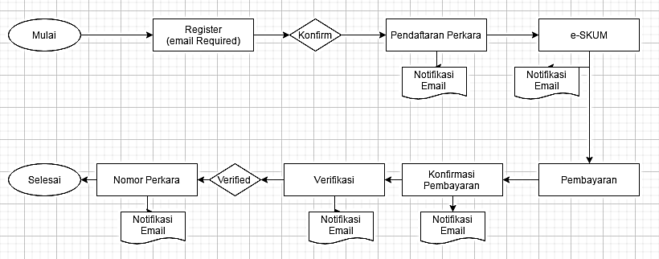
PROSES KERJA

Slide 17
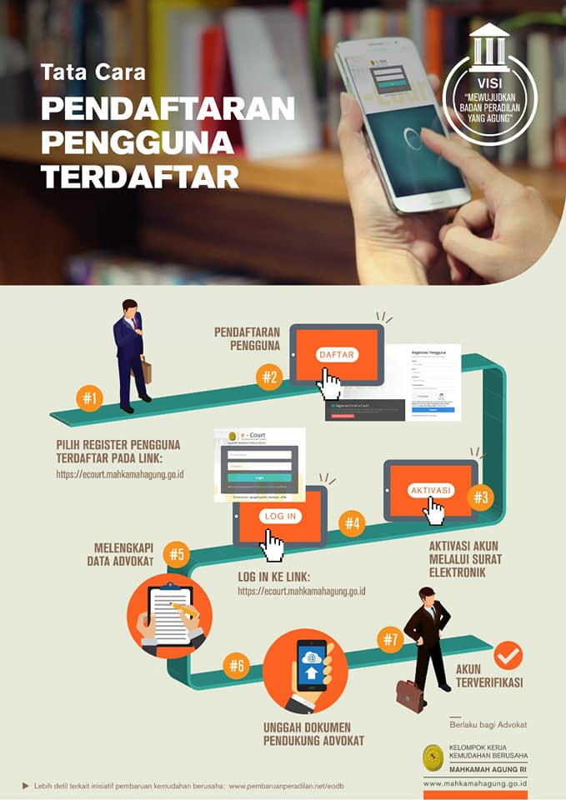
PENDAFTARAN PENGGUNA
Pilih Register Pengguna.
Pendaftaran Pengguna
Aktivasi Akun melalui E-Mail
Login ke Aplikasi E-Court
Melengkapi Data Advokat
Unggah Dokumen Pendukung Advokat
Akun Terverifikasi

Slide 18
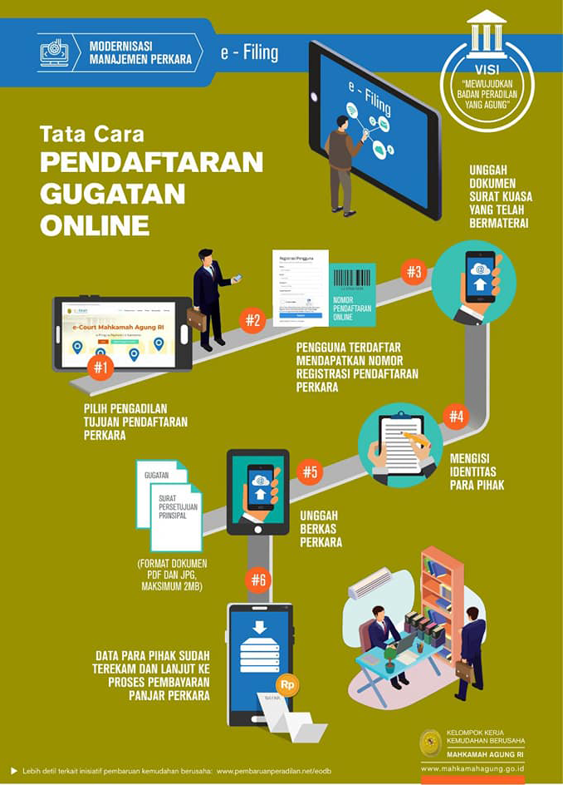
PENDAFTARAN PERKARA
Pilih Pengadilan Tujuan Pendaftaran.
Pengguna mendapatkan Nomor Registrasi Pendaftaran Perkara
Unggah Dokumen Surat Kuasa Bermaterai
Mengisi Identitas Para Pihak
Unggah Berkas Perkara
Data Pihak sudah terekam dan Lanjut ke Proses Pembayaran Panjar Perkara

Slide 19
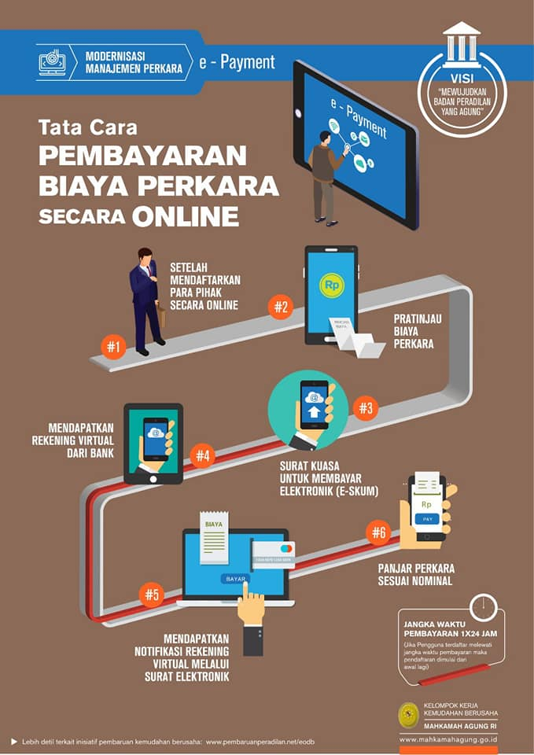
PEMBAYARAN PANJAR ONLINE
Setelah mendaftarkan para pihak secara online
Pratinjau biaya perkara
Mendapatkan Surat Kuasa Untuk Membayar (E-SKUM)
Mendapatkan Rekening Virtual dari Bank
Mendapatkan notifikasi Rekening Virtual melalui E-mail
Bayar panjar perkara sesuai nominal

Slide 20
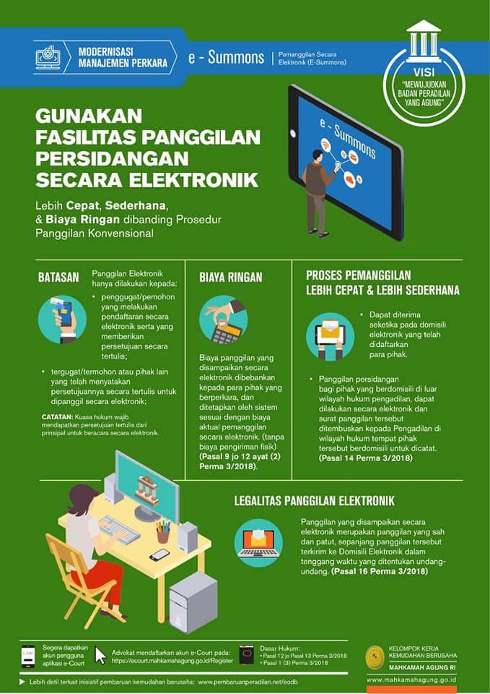
PANGGILAN PERSIDANGAN SECARA ELEKTRONIK
Biaya ringan
Proses pemanggilan lebih cepat dan sederhana

Slide 21
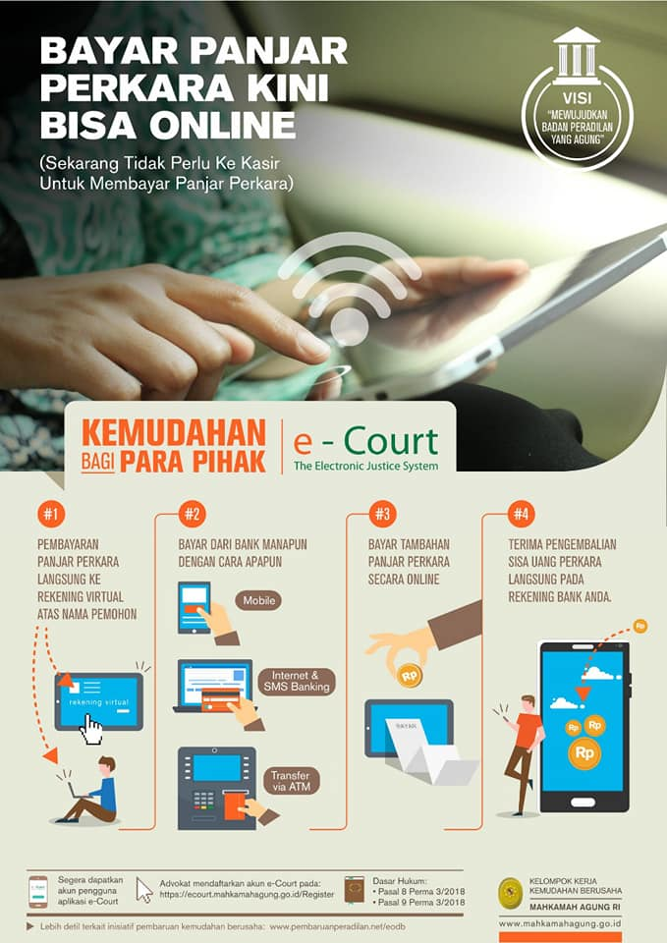
BAYAR PANJAR PERKARA SECARA ONLINE DAN KEMUDAHAN BAGI PIHAK
Pembayaran panjar perkara langsung ke Rekening Virtual atas nama pemohon
Bayar dengan Bank manapun dengan cara apapun
Bayar tambahan panjar perkara secara online
Terima pengembalian sisa uang perkara langsung pada rekening bank

Slide 22
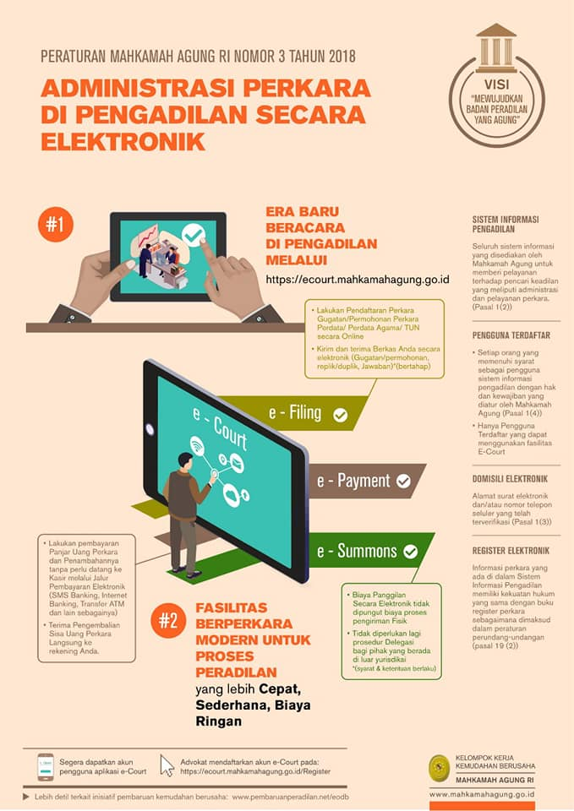
FOKUS ADMINISTRASI PERKARA SECARA ELEKTRONIK
Era baru beracara di pengadilan melalui https://ecourt.mahkamahagung.go.id
Fasilitas berperkara modern untuk proses peradilan yang lebih cepat, sederhana dan biaya ringan
E-Filing
E-Payment
E-Summons

Slide 23
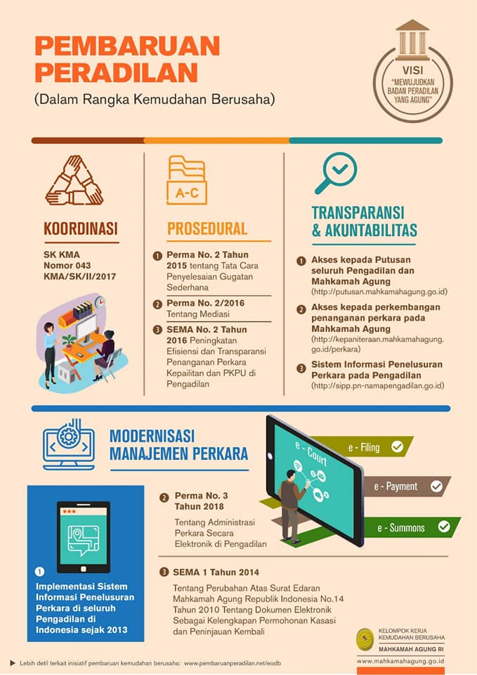
DUKUNGAN PEMBAHARUAN PERADILAN
(Dalam Rangka Kemudahan Berusaha)
Koordinasi
SK KMA Nomor 043/KMA/SK/II/2017
Prosedural
Perma Nomor 2 Tahun 2015
Perma Nomor 2 Tahun 2016
SEMA Nomor 2 Tahun 2016
Transparansi & Akuntabilitas
Akses kepada Putusan seluruh Pengadilan dan MA
Akses terhadap perkembangan penanganan perkara pada MA
Sistem Informasi Penelusuran Perkara pada Pengadilan
Modernisasi Manajemen Perkara
Implementasi SIPP di seluruh pengadilan sejak 2013
Perma 3 Tahun 2018
SEMA 1 Tahun 2014

Slide 24
BANK PENYEDIA LAYANAN PEMBAYARAN
Untuk kelancaran dalam mendukung program e-Court Mahkamah Agung RI bekerja sama dengan Bank Pemerintah dalam hal manajemen Pembayaran Biaya Panjar Perkara . Dalam Hal ini Bank yang telah ditunjuk menyediakan Virtual Account (Nomor Pembayaran) sebagai sarana pembayaran kepada Pengadilan tempat mendaftar perkara
Bank BNI
Bank BNI Syariah
Bank Mandiri
Bank Mandiri Syariah
Bank BTN
Bank BRI

Slide 25
HUBUNGI KAMI
Pertanyaan dan Saran dapat dikirimkan melalui Biro Hukum dan Hubungan Masyarakat‎ Mahkamah Agung RI

Slide 26
THANKS!

